Slide 1

Кировское областное государственное общеобразовательное бюджетное учреждение «Школа-интернат для обучающихся с ограниченными возможностями здоровья с.Цепочкино Уржумского района» Рабочая тетрадь Дифференциация букв на письме при оптической дисграфии
Составитель :
Никулина Г.Н. учитель-логопед, первая квалификационная категория

Slide 2
Дисграфия – это нарушение письменной речи, проявляющееся в специфических ошибках, не связанных с незнанием орфографических правил. Оптическая дисграфия связана с недоразвитием оптико-пространственных представлений и зрительного анализа и синтеза.

Slide 3
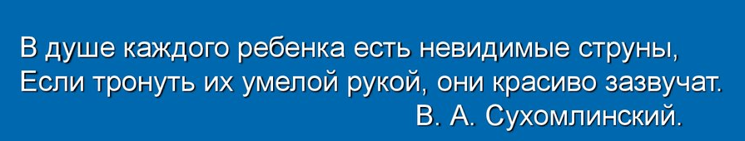

цитаты
».
«Сделать серьезное занятие для ребенка занимательным
– вот задача первоначального обучения».
К.Д. Ушинский

Slide 4
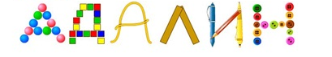
Цель: создание инструментария для профилактики и коррекции оптической дисграфии

Slide 5

Направления коррекционной работы :
1.Развитие зрительно восприятия, узнавания цвета, формы и величины (зрительного гнозиса);
2. Расширение объема зрительной памяти;
3. Формирование пространственного восприятия и представлений;
4. Развитие зрительного анализа и синтеза;
5. Развитие графомоторных навыков, овладение графической символизацией;
6. Дифференциация букв, имеющих оптическое и кинетическое сходство.

Slide 6
Новизна : в настоящее время имеется мало дидактических пособий для детей с умственной отсталостью, поэтому возникла необходимость разработки и создания логопедической тетради по коррекции оптической дисграфии у умственно отсталых детей, как дополнительного воздействия на преодоление или ослабление речевых недостатков. Практическая значимость : пособие могут использовать учителя начальных классов, учителя дистанционного обучения детей-инвалидов, не посещающих общеобразовательные школы по состоянию здоровья, воспитатели , родители. Может быть использовано на занятии, на самоподготовке, в домашних условиях.

Slide 7

Результативность: инструментарий для профилактики и коррекции оптической дисграфии у школьников с умственной отсталостью позволит значительно сократить количество учащихся с данной проблемой, улучшить общую картину успеваемости детей.

Slide 8
Содержание:
Введение …………………………………………………
Пояснительная записка………………………………….
Обращение к ученику…………………………………...
Дифференциация А-О…………………………………
Дифференциация У-И………………………………….
Дифференциация Б-Д…………………………………
Дифференциация П-Т ………………………………...
Дифференциация Л-М………………………………...
Литература………………………………………………
.

Slide 9

Дорогой друг!
Твоему вниманию предлагается логопедическая тетрадь
для индивидуальной работы в классе.
Тетрадь поможет тебе:
- научиться не путать графически сходные буквы на письме;
- правильно и грамотно оформлять письменные задания;
- повысить качество письма и чтения;
- развить зрительно-пространственные отношения;
-повысить уровень внимания и памяти;
-улучшить общую и мелкую моторику;
В тетради даны задания к пяти темам по дифференциации
букв. К каждому заданию дана инструкция. Она поможет тебе
быстро и правильно выполнить задание.
Работу в тетради ты должен выполнить самостоятельно, но
при затруднении можешь обратиться к учителю.

Slide 10

Дифференциация А-О (17 заданий по структуре):
Задачи:
-научить детей сравнивать буквы о-а по начертанию;
-закрепить знания о правописании этих букв в слогах и словах;
-учить дифференциации букв а-о в слогах и словах;
-учить детей дифференцировать изучаемые буквы в словосочетаниях, предложениях, тексте;
-развивать оптико-пространственные представления;
-обучать детей навыкам слогового анализа и синтеза;
-тренировать в языковом и звуковом анализе;
-развивать зрительное восприятие;
-развивать словарь

Slide 11
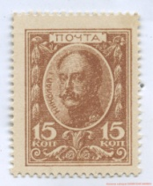



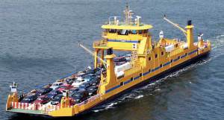
Пример:
Задание 10. ○
1 Прочитай слоги.
2 Составь из них слова.
3 Запиши слова по слогам.
ПА, РОК, КО, МАР, КА, РОМ, МА, КАР, У
________________________________________________________________________________________________________________________________________________________________________________________________________________________________

Slide 12
Дифференциация И-У (22 задания по структуре):
Задачи:
-закрепить знания о буквах и-у;
-учить детей соотносить звуки с буквами и символами (для обозначения на письме);
-учить различать буквы и-у изолированно, в слогах, в словах;
-научить дифференциации букв и-у в словосочетаниях, предложении, тексте;
-развивать умение составлять словосочетания и предложения по данному слову;
-развивать навыки звукобуквенного анализа и синтеза;
-развивать зрительное восприятие;
-обучать составлению рассказа по серии картин.

Slide 13
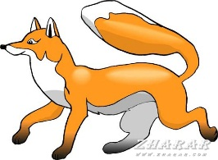
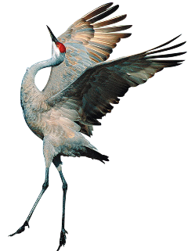
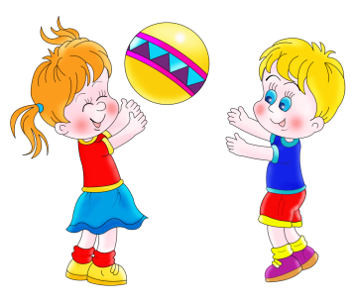
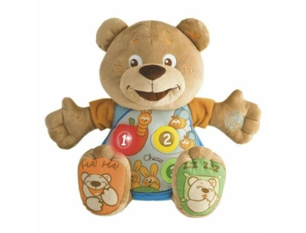
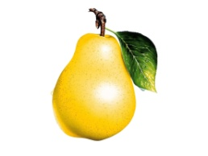
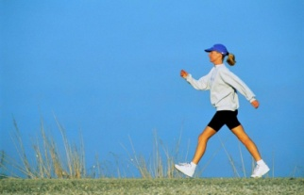
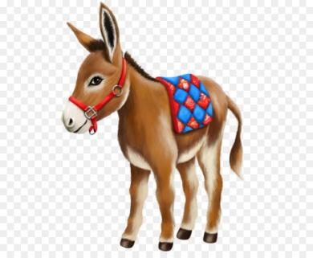


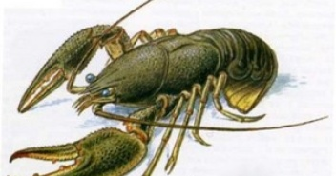
Пример:
Задание 8. ○
Рассмотри буквы, записанные у лисы и журавля.
Постарайся составить как можно больше слов из этих букв
( И, Р, Г, У, А, Ш, К)
3 Запиши слова.
____________________________________________________________________________________________________________________________________________________________________________________

Slide 14
Дифференциация П-Т (17 заданий по структуре):
Задачи:
-закрепить знания у детей о буквах п-т;
-научить соотносить буквы со звуками и символами;
-научить дифференцировать буквы занятия в словах, словосочетаниях, предложениях и тексте;
-развивать кинетические представления, зрительное внимание и память;
-развивать навыки слогового анализа и синтеза;
-развивать зрительное восприятие и внимание;
-развивать и обогащать словарь на заданные буквы.

Slide 15
Пример:

Slide 16
Дифференциация Б-Д (17 заданий по структуре):
Задачи:
-закрепить у детей знания о буквах б-д;
-научить сравнивать буквы по элементам, соотносить буквы с символами и звуками;
-дифференцировать буквы изолированно, в слогах и словах;
-дифференцировать буквы в словосочетаниях, предложении, тексте;
-развивать пространственные и кинетические представления;
-развивать зрительное и слуховое внимание;
-развивать зрительную память.

Slide 17
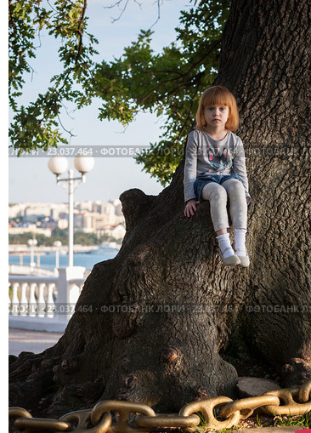
Пример:
Задание 8.○
1 Вставь буквы занятия в текст чистоговорки.
2 Прочитай чистоговорку.
3 Запиши текст в тетрадь и обведи «хвостики» букв б-д.
Буквы Б и Д играли,
Слово к слову подбирали.
«Хо...ит Лю....а возле ...уба
Лю...о нам смотреть на Лю...у».
______________________________________________________________________________________________________________________________________
4 Объясни значение слов: Люба и любо. Запиши .
______________________________________________________________________________________________________________________________________

Slide 18
Дифференциация Л-М (20 заданий по структуре):
Задачи:
-закрепить знания о написании букв л-м;
-научить детей дифференцировать буквы занятия в словах. словосочетаниях, предложениях, тексте;
-развивать кинетические представления;
-развивать зрительное и слуховое восприятие.
-развивать зрительное внимание и память;
-уточнить и обогатить словарь на изучаемые буквы.

Slide 19

Пример:
Задание 6.
○
Вставь в праздничный торт Леопольда свечки с буквами л - м так, чтобы получились слова. Прочитай.

Slide 20

Рефлексия (в конце каждой темы)

Slide 21
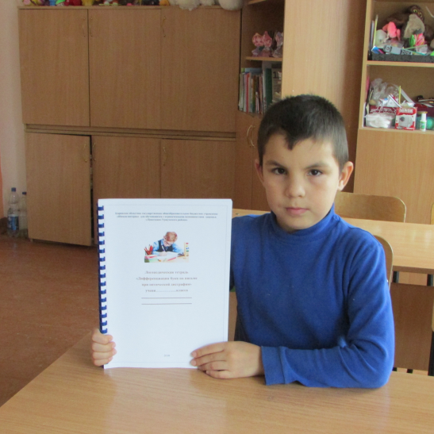
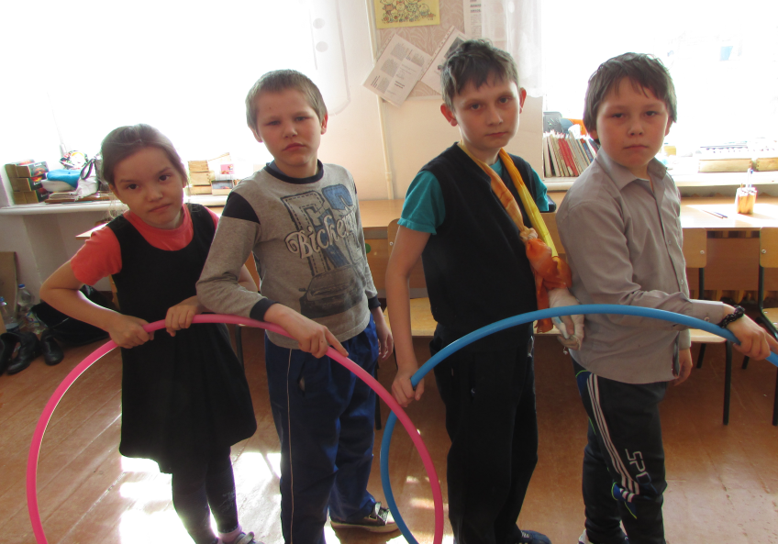
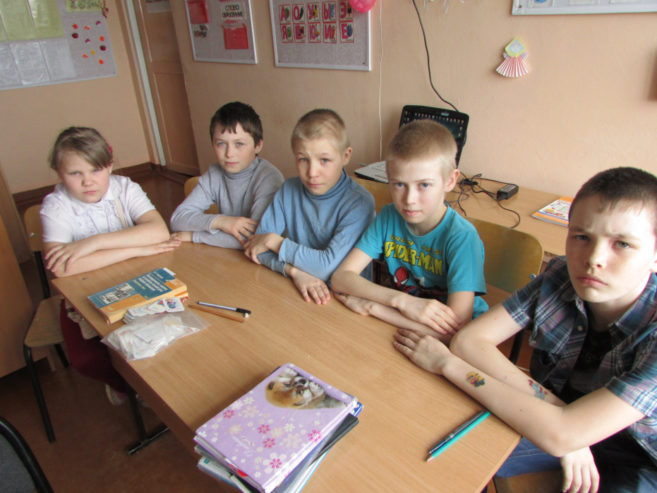
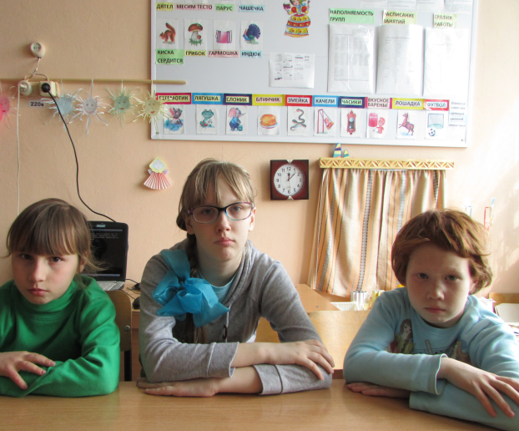
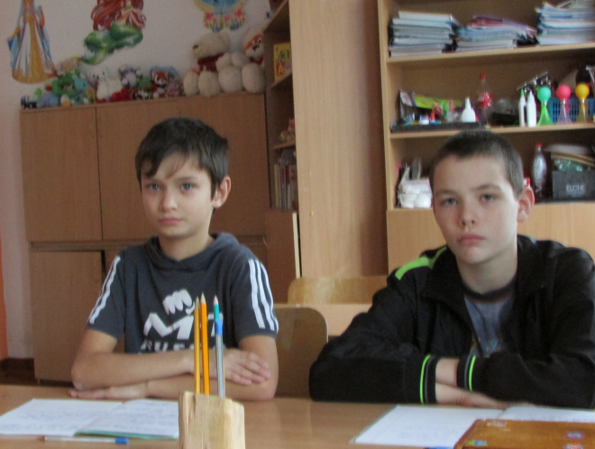
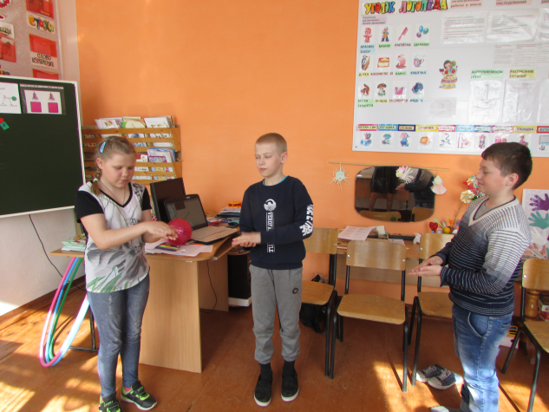
Спасибо за внимание!

